Slide 1
Интерфейс операционных систем. Командная строка
Операционные системы
занятие 13
1. Понятие интерфейса.
2. Интерфейс пользователя в операционных системах.
3. Интерфейс командной строки. Командная строка Windows

Slide 2
ПОНЯТИЕ ИНТЕРФЕЙСА
Интерфейс — в широком смысле слова, это способ (стандарт) взаимодействия между объектами
Посредническая функция операционной системы заключается в обеспечении интерфейса между различными объектами персонального компьютера.
Интерфейс в техническом смысле слова задаѐт параметры, процедуры и характеристики взаимодействия объектов
Интерфейс (interface) - это средства взаимодействия, средства связи, сопряжения, согласования

Slide 3
Операционная система обеспечивает несколько видов интерфейсов:
интерфейс между пользователем и программно-аппаратными средствами компьютера (интерфейс пользователя);
интерфейс между программным и аппаратным обеспечением (аппаратно-программный интерфейс);
интерфейс между разными видами программного обеспечения (программный интерфейс)

Slide 4
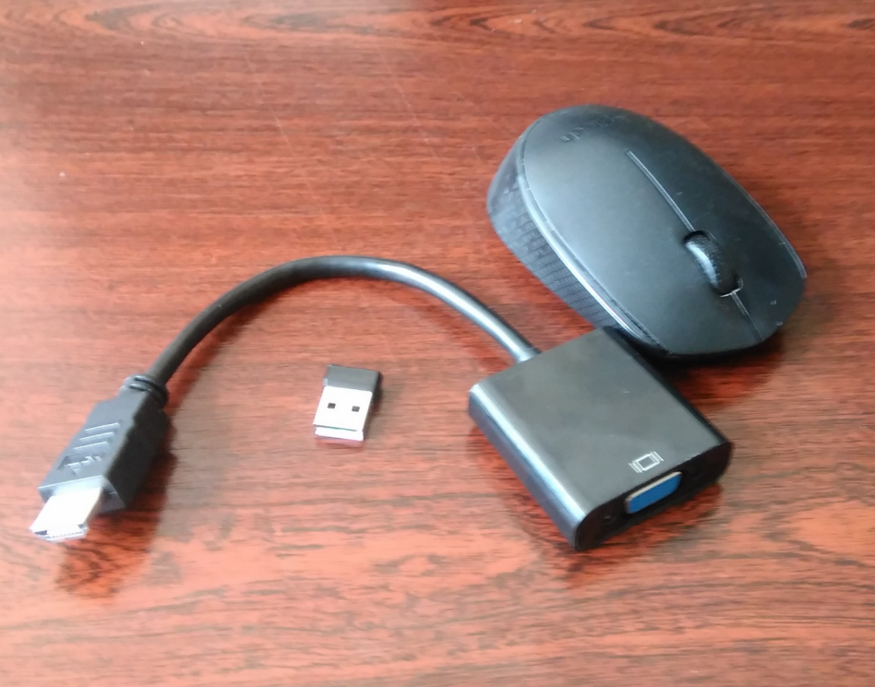
Аппаратно-программный интерфейс – это протокол или стандарт как физического соединения устройств (разъем, слот, кабель), так и способа обмена данными между этими устройствами.
Аппаратно-программные интерфейсы предназначены для обеспечения взаимодействия различных средств вычислительной техники и их компонентов между собой.

Slide 5
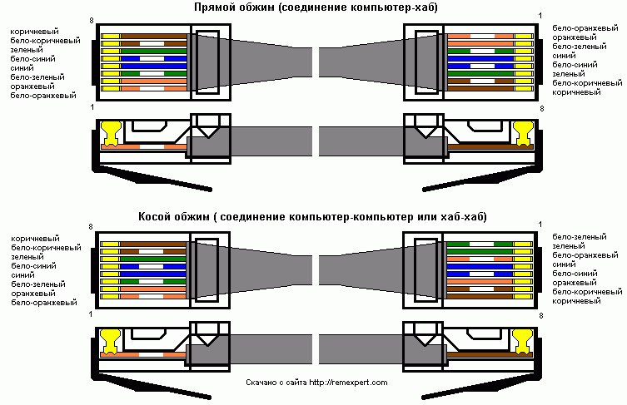

Slide 6
Программный интерфейс задает набор доступных процедур, их параметров и способов обращения
Программный интерфейс - система унифицированных связей, предназначенных для обмена информацией между компонентами одной или нескольких вычислительных систем.
на практике каждое приложение использует готовые функции операционной системы
Для программиста программный интерфейс понимается прежде всего как API (Application Pro-gramming Interface - интерфейс программирова-ния приложений )

Slide 7
Программный интерфейс для приложений (API) — набор методов (функций) Windows, который программист может использовать при разработке собственных программ
сохранить в файле с расширением *.vbx:
CreateObject("SAPI.SpVoice").Speak"To be or not to be - вот в чем вопрос. 26 группа, привет! 28 группа, тоже привет! И вам привет, группа 18К11!"
Примером графического программного интерфейса Windows является DirectX – служит для поддержки графических режимов.

Slide 8
ИНТЕРФЕЙС ПОЛЬЗОВАТЕЛЯ В ОПЕРАЦИОННЫХ СИСТЕМАХ
Интерфейс пользователя – это элементы и компоненты программы, которые способны оказывать влияние на взаимодействие пользователя с программным обеспечением
средства отображения информации, отображаемая информация, форматы и коды;
командные режимы, язык пользователь-интерфейс;
устройства и технологии ввода данных;
диалоги, взаимодействие и транзакции между пользователем и компьютером;
обратная связь с пользователем;

Slide 9
Типы пользовательских интерфейсов:
Командный интерфейс – человек подает "команды" компьютеру, а компьютер их выполняет и выдает результат человеку
WIMP - интерфейс (Window - окно, Image - образ, Menu - меню, Pointer - указатель). Диалог с пользователем ведется с помощью графических образов - меню, окон, других элементов.
SILK - интерфейс (Speech - речь, Image - образ, Language - язык, Knowlege - знание). Компьютер находит для себя команды, анализируя человеческую речь и находя в ней ключевые фразы

Slide 10
Графический интерфейс
Основан на взаимодействии активных и пассивных экранных элементов управления
Активный элемент управления - указатель мыши
Пассивные элементы управления - графические элементы приложений (экранные кнопки, значки, переключатели, флажки, раскрывающиеся списки, строки меню и др.)
Графический многооконный пиктографический интерфейс - рабочий стол (DeskTop), на котором располагаются пиктограммы (значки или иконки программ). Все операции производятся, как правило, мышью

Slide 11
ПРОГРАММНЫЕ ОБОЛОЧКИ
Оболочкой называют программу, которая формирует команды для операционной системы или другой программы. Как правило, оболочка не выполняет самостоятельных действий над данными.
Пример 1: программа WinRAR – это оболочка, которая передает программе rar.exe режимы сжатия и список файлов
Пример 2: файловые менеджеры Norton Commander и его потомки (Total Commander, FAR manager, Midnight Commander) – формируют команды операционной системы по созданию, копированию, удалению папок и файлов.

Slide 12
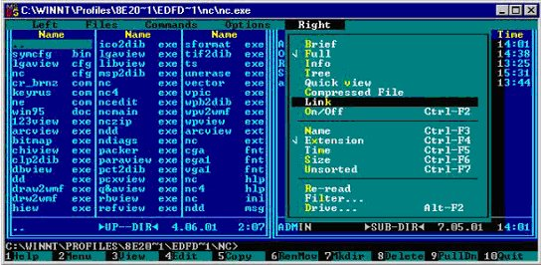
Файловый менеджер Norton Commander

Slide 13
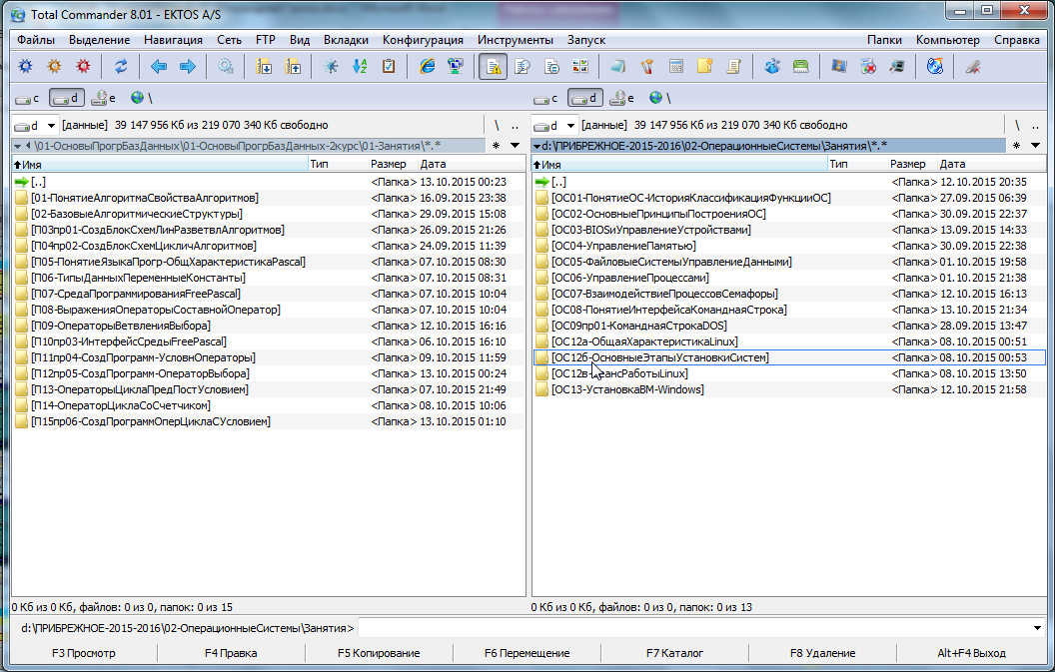
Файловый менеджер Total Commander

Slide 14
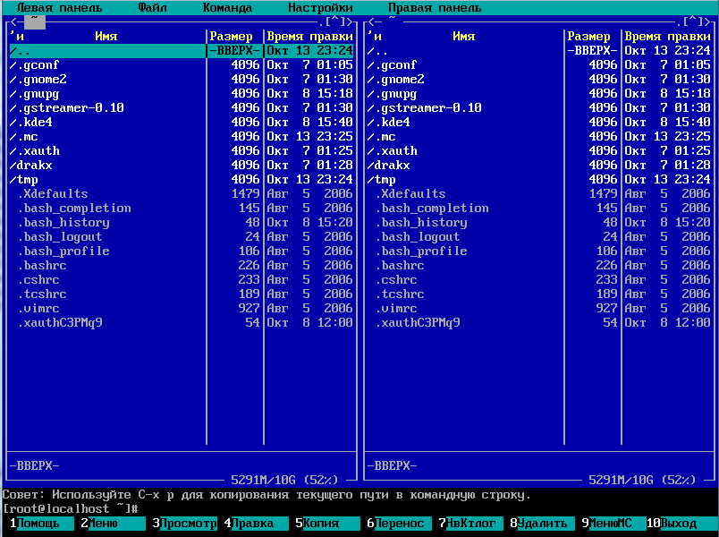
Файловый менеджер Midnight Commander (ОС Linux)

Slide 15
ИНТЕРФЕЙС КОМАНДНОЙ СТРОКИ
Всякая операционная система имеет командный интерфейс (иногда в скрытой форме).
Интерфейс командной строки (англ. Command line interface, CLI) – разновидность текстового интерфейса, в котором инструкции компьютеру даются в основном путем ввода с клавиатуры текстовых строк (команд). Также известен под названием "консоль".
Командная строка Windows - это приложение cmd.exe. В Windows 7,10 появилась также программа PowerShell

Slide 16
В операционных системах Windows и Linux командная строка включает следующие элементы.
Имя команды (например, dir)
Ключи или опции команды – дополняют или изменяют поведение команды по умолчанию. Например, параметр /p указывает, что после заполнения экрана необходимо сделать остановку и ожидать нажатия пользователем клавиши.
Параметры команды – сведения, необходимые для выполнения команды. Например, по умолчанию команда dir выводит оглавление текущего каталога. Указание конкретного имени (например, D:\FPC\grp28) позволяет получить оглавление конкретного каталога. Указание шаблона (например, *.pas) позволяет получить список файлов, соответствующих заданному шаблону.

Slide 17
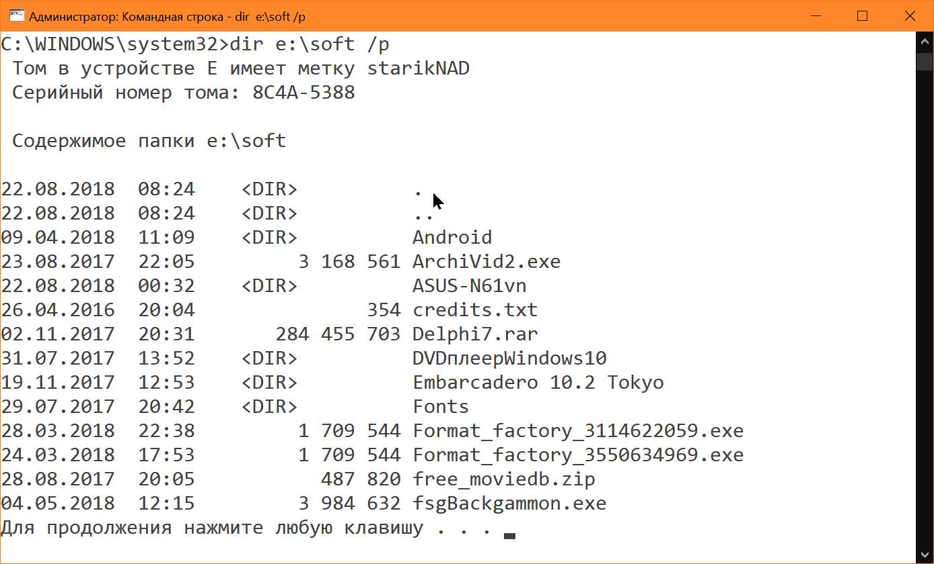

Slide 18
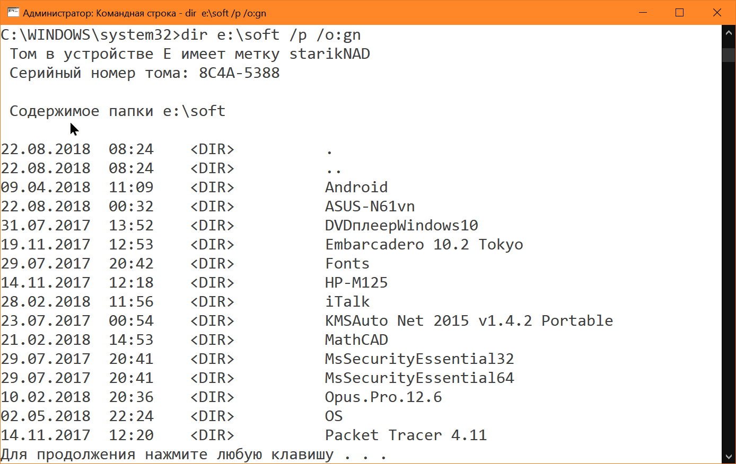

Slide 19
Windows Power Shell
Power Shell – это современная стандартизированная оболочка командной строки
Оболочка Power Shell имеет собственный набор команд, как и консоль CMD, называемых командлетами
Команды cd, dir, copy и им подобные в этой оболочке являются псевдонимами, служащими просто для удобства. Пример: команда dir, соответствует командлету Get-ChildItem.

Slide 20
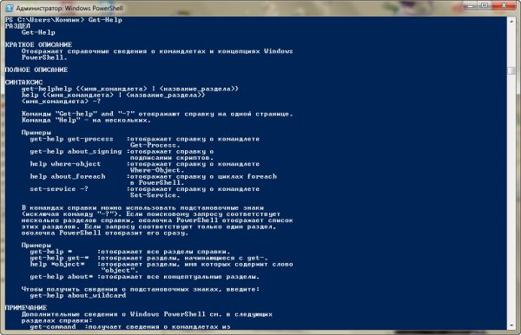

Slide 21
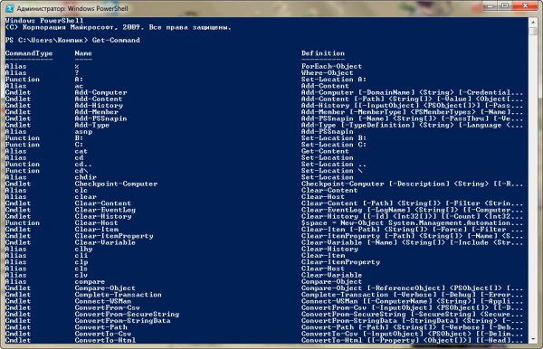

Slide 22
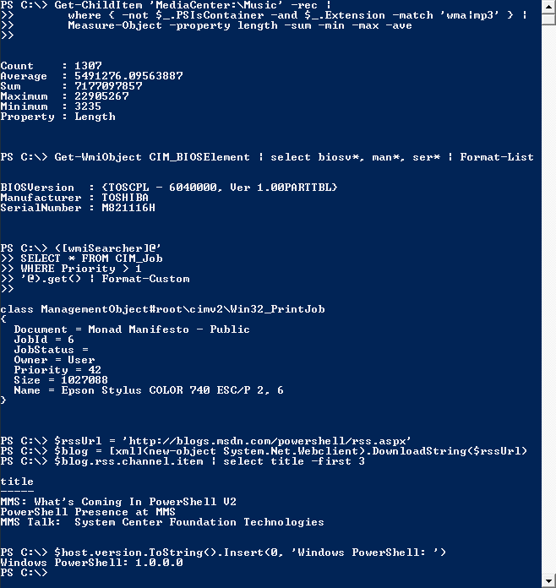

Slide 23
Конец фильма
Интерфейс
Интерфейс
Интерфейс
Интерфейс

Slide 24
?
Есть вопросы?
Просите, и дано будет вам; ищите, и найдете; стучите, и отворят вам
Евангелие от Матфея, гл. 7, ст. 7

Slide 26
Команды Windows 7
Команда переназначения активного диска
активный диск > новый диск
Пример: C:\>D:
Создание каталогов MKDIR
MKDIR диск:\путь\назв_каталога
MKDIR D:\PROBA
MKDIR D:\proba\text

Slide 27
Вывод содержимого каталога DIR
DIR диск:\имя_каталога /ключи
/Р - (PAUSE) приостанавливает после заполнения экрана дисплея.
/W - (WIDE DISPLAY) обеспечивает вывод в уплотненной форме (по 5 имен в одной строке), при этом указываются только имена файлов и каталогов.
/A:attrib Задание режима вывода на дисплей только тех файлов, атрибуты которых совпадают с указанными в команде.

Slide 28
КЛЮЧИ КОМАНДЫ DIR – продолжение
DIR D:\softinst /p /o:gn
Н показывать скрытые —Н не показывать
S показывать системные —S не показывать
D включать только подчиненные каталоги
—D включать только имена файлов
R-показывать только для чтения —R не показывать
/O:тип Задание типа сортировки при выводе
N по имени и по алфавиту —N против алфавита
Е— по расширению по алфавиту
—Е против алфавита
D-no дате и времени —D в обратном порядке
S по размеру —S в обратном порядке

Slide 29
КЛЮЧИ КОМАНДЫ DIR – продолжение
Шаблоны имен файлов:
* - любые символы в любом количестве
? – один любой символ
dat1.txt
dat2.txt
dat12.txt
dat112.txt
dat113.dat
dat*.*
dat1.txt
dat2.txt
dat12.txt
dat112.txt
dat113.dat
dat?.*
dat1.txt
dat2.txt
dat??.*
dat12.txt
dat*.d*
dat113.dat

Slide 30
Удаление каталога RMDIR
RMDIR A:\PROBA\TEXT
RMDIR A:\PROBA
Удалять можно только пустой каталог. Нельзя удалить корневой и текущий
Смена текущего каталога CHDIR
CHDIR имя диска\имя каталога
Без параметров выдает имя текущего каталога.

Slide 31
Отображение дерева TREE
TREE имя диска\путь /ключ
Отображает все пути к каталогам, найденные на указанном дисководе.
Если указан ключ /F, то выводит имена файлов, содержащиеся в каждом каталоге
Удаление структуры каталогов DELTREE
C:\DOS\DELTREE имя диска\каталог
Удаляет непустой каталог, включая все файлы и подкаталоги в нем.
С:\dos\deltree d:\text

Slide 32
КОПИРОВАНИЕ ФАЙЛА ИЛИ ГРУППЫ ФАЙЛОВ COPY
COPY источник приемник /V
Источник — имя и путь доступа к файлу, который должен быть скопирован
Приемник — имя дисковода и путь доступа. Если при этом не задается имя файла, то он автоматически получает имя исходного файла
/V - проверяет, правильно ли записаны данные(команда работает немного дольше, используется только для важной информации)

Slide 33
Пример:
COPY D:\TEXT D:\PROBA
COPY D:\*.ТХТ D:\PRОBA\LIST
С помощью COPY можно объединить между собой множество файлов.
COPY источник1+. . .+источникN приемник
Пример:
COPY D:\ТЕХТ1.ТХТ+D:\ТЕХТ2.ТХТ D:\PROBA\LIST.ТХТ
COPY A:\LESSON.* D:\LESSON.ALL

Slide 34
ПЕРЕМЕЩЕНИЕ КАТАЛОГОВ MOVE
C:\DOS\>MOVE D:\TEXT D:\LIST
ВЫВОД НА ЭКРАН ДИСПЛЕЯ СОДЕРЖИМОЕ ТЕКСТОВОГО ФАЙЛА TYPE.
TYPE имя диска\имя файла
TYPE D:\PROBA\LIST.TXT
УДАЛЕНИЕ ФАЙЛОВ DEL
DEL имя диска\путь\имя файла
Примep:
DEL D:\ТЕХТ.ТХТ

Slide 35
ПЕРЕИМЕНОВАНИЕ ФАЙЛОВ REN.
REN старое имя новое имя
Старое имя: имя диска\путь\имя файла
Пример:
REN D:\TEXT.TXT LIST.TXT
REN D:\*.TXT *.DOC
REN D:\T???.* K???.*

Slide 36
При сегментированном размещении файлов
файл разбивается на сегменты, размер которых соответствует размеру свободных участков диска
дисковое пространство разбивается на сегменты разной длины
файл разбивается на сегменты одинаковой длины, которые записываются на свободные участки диска
файлу вначале вообще не выделяют память, а по мере возрастания размера файла, ему могут быть выделены любые свободные сегменты на диске
Кластером называется. . .
минимальная единица размещения файлов
максимально допустимая длина сегмента на диске
минимальная единица чтения данных из файла
максимально допустимый размер данных для чтения из файла

Slide 37
Команда создания каталога имеет вид:
makedir
dir
creatdir
mkdir
Команда вывода содержания каталога в командной строке Windows имеет вид:
dir
cat
listdir
cd
Программный интерфейс задает
набор доступных процедур, их параметров и способов обращения
требования к программам, работающим с устройствами
набор программ для работы с командной строкой

Slide 38
Отметьте правильные утверждения для функции управления памятью:
при страничной организации памяти по номеру страницы находится ее адрес, а затем производится сборка базового адреса и смещения
при сегментной организации памяти по номеру сегмента находится его базовый адрес, а к нему добавляется смещение
при сегментной организации памяти данные каждой программы размещаются в одном сегменте памяти, при этом указанные в программе адреса не пересчитываются
при страничной организации каждой программе выделяется одна страница памяти
при сегментной оранизации памяти вся виртуальная память, используемая программой, разбивается на сегменты разной длины
при страничной организации возможна фрагментация памяти

Slide 39
ресурс - это...
аппаратный объект, который может понадобиться для работы процессов
программный или аппаратный объект, который может понадобиться для работы процессов
программный или аппаратный объект, который может понадобиться для работы процессов и доступ к которому может вызвать конкуренцию процессов
программный объект, вызвавший конкуренцию процессов за доступ к нему
спящий процесс - это...
процесс, ожидающий высвобождения процессора
процесс, ожидающий некоторого внешнего по отношению к процессу события
процесс, выполняемый с минимальным энергопотреблением
процесс, временно приостановленный пользователем

Slide 40
Выберите вкладку Расположение.
В области Размер буфера экрана введите или выберите значение 2500 в поле Высота.
Выполните одно из следующих действий по выбору.
- В области Размер буфера экрана увеличьте значение параметра Ширина.
В области Размер окна увеличьте значение параметра Высота.
- В области Размер окна увеличьте значение параметра Ширина.
Снимите флажок Автоматический выбор, а затем в области Положение окна измените значения полей Левый край и Верхний край.
В диалоговом окне Изменение свойств выберите вариант Сохранить свойства для других окон с тем же именем.

Slide 41
КОМАНДНАЯ СТРОКА WINDOWS
Пуск -> Все программы -> Стандартные -> Командная строка.
Пуск -> Выполнить и введите имя программы cmd.exe
<Win>+R, в открывшемся окне ввести cmd
Щелкните левый верхний угол окна и выберите команду Свойства.
Выберите вкладку Общие.
В области Запоминание команд выберите или введите значение 999 в поле Размер буфера, а затем выберите или введите значение 5 в поле Количество буферов.
В области Редактирование установите флажки Выделение и Быстрая вставка.

